Slide 1
Robot tondeuse
Systèmes intelligents
GOIRE Antoine et DUCHENE Roy
2018-2019.

Slide 2
Table des matières
Description du robot.
Fonctionnalités Arduino.
Fonctionnalités Raspberry Pi.
Vidéo du robot.
Conclusions.
Description du projet.

Slide 3
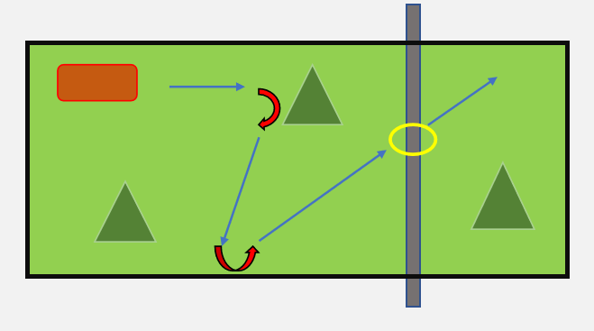
Description du Projet.
Circule aléatoirement.
Périmètre défini.
Obstacles.
Reconnaissance du sol.
Affichage du type de sol.

Slide 4
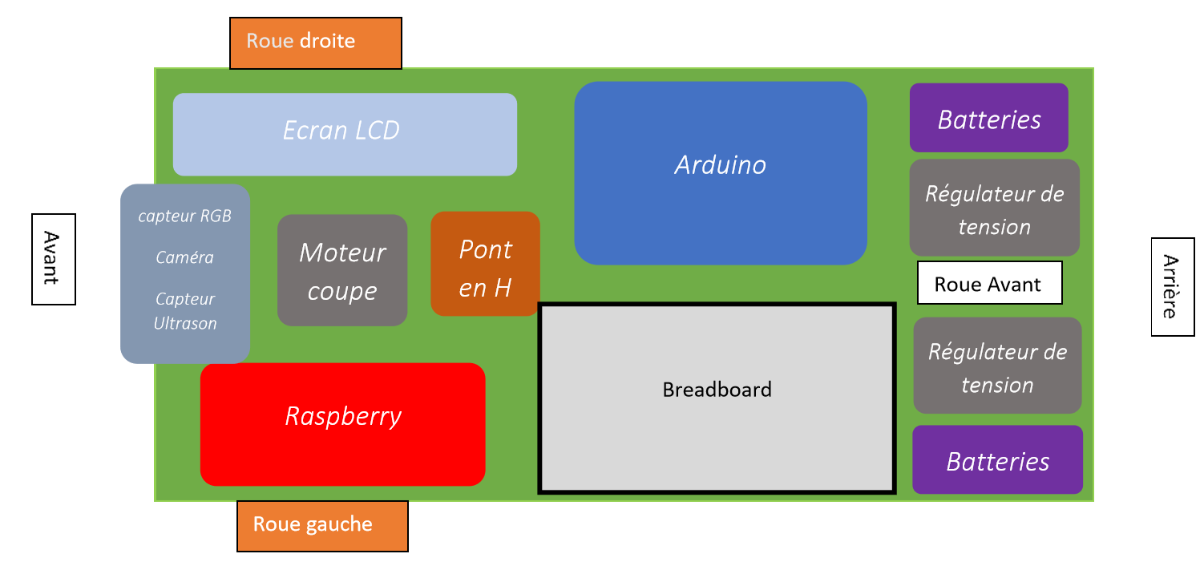
Description du robot.
Moteurs: roues et coupe.
Arduino.
Raspberry pi.
Batteries.
Régulateurs de tenions.
Pont en H.
Ecran LCD.
Breadboard.
Capteur RGB.
Picamera.

Slide 5
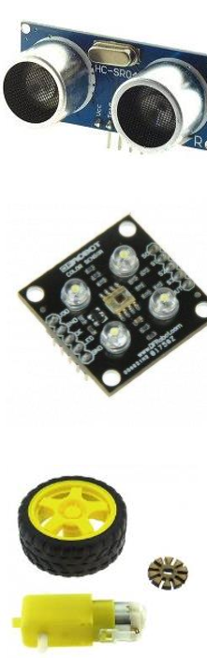
Fonctionnalités Arduino.
Détecteur d'obstacles.
Espace délimité.
Déplacements.

Slide 6
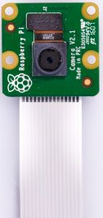
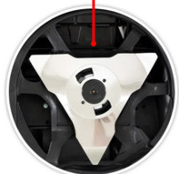
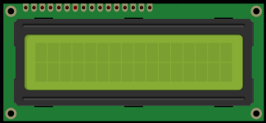
Fonctionnalités Raspberry Pi.
Reconnaissance du gazon.
Activation du moteur de coupe.
Affichage en temps réel.

Slide 7
Conclusions
Problèmes rencontrés.
Langages ( Python, C++).
Utilisation d’Open CV.
Connaissances
- Raspberry
- Arduino
Robot fonctionnel.
- Reconnaissance
- Déplacement
faible coût de fabrication (+- 150 euros)

Slide 8
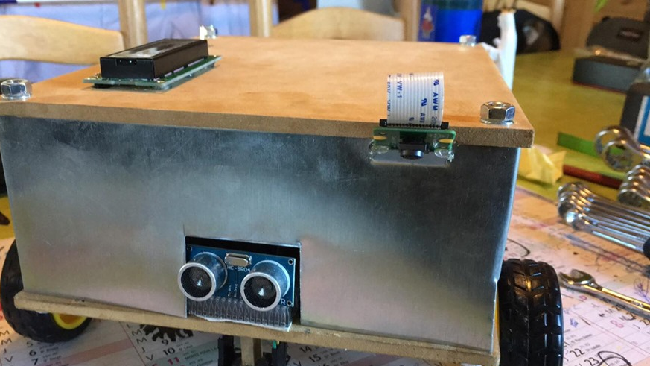
Vidéo du robot.

Slide 9

Merci pour toute votre attention

